Slide 1
НАРКОТИКИ
Булямудинова Джамиля
900igr.net

Slide 2
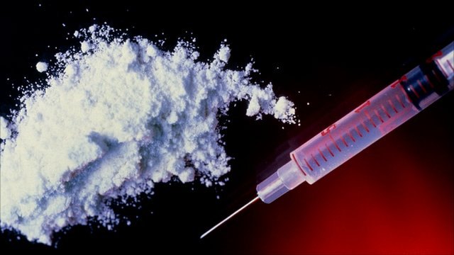
Нарко́тик (от греч.
— приводящий в оцепенение, греч. narcosis — ступор) — согласно определению ВОЗ — химический агент, вызывающий ступор или нечувствительность к боли.Термин обычно относится к опиатам или опиоидам, которые называются наркотическими анальгетиками.

Slide 3
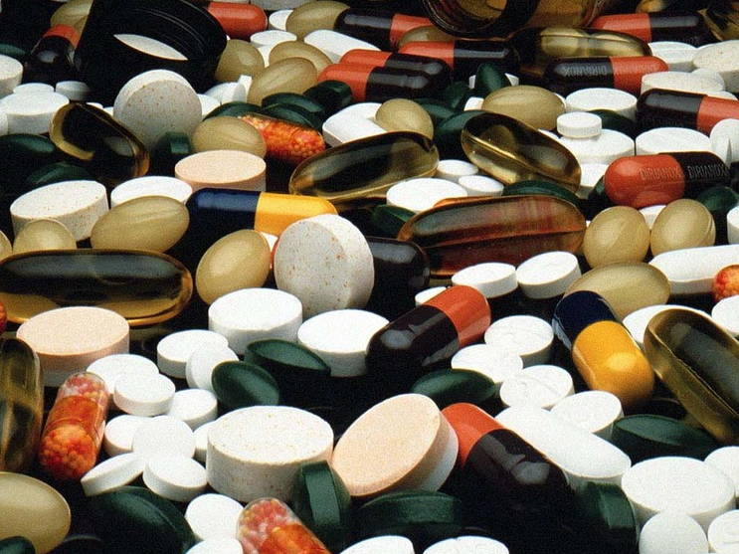
Помимо наркотических растений и их препаратов (группа опия, индийская конопля — каннабис и её препараты — гашиш, анаша, марихуана и др., эритроксилон кока и его алкалоид кокаин, листья колы, бетеля, мате и др.), к Н. относят также алкоголь, синтетические морфиноподобные препараты, психотомиметики и др. Наркомания может возникнуть при злоупотреблении барбитуратами, стимуляторами центральной нервной системы (фенамин и некоторые др.) и др. препаратами, действующими на нервную систему.

Slide 4
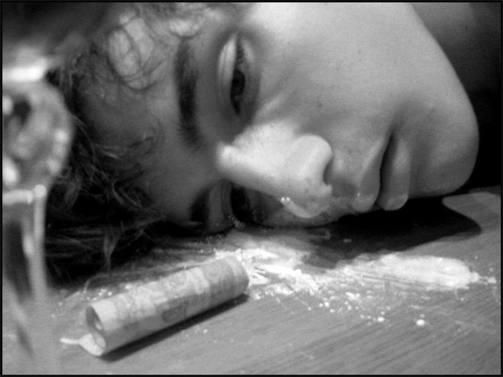
Кроме того любой наркотик обладает сильным токсическим действием, которое повреждает клетки нашего организма и приводит к нарушению действия внутренних органов. А раз органы повреждены, то возникает боль. Человек теперь уже вынужден принимать наркотики для ее утоления, причем доза все время увеличивается для борьбы с этой болью и речь уже не идет больше об удовольствии, которое человек испытывал на первых порах. Даже после лечения наркомании, когда уже нет больше «ломок», любое заболевание внутренних органов может привести к срыву. Поэтому избавление от наркомании – это многоступенчатый процесс, затрагивающий все уровни организма, требующий продолжительной реабилитации.

Slide 5
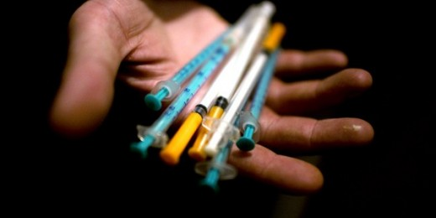
Какое воздействие на человека оказывает наркотик? Человек в состоянии наркотического опьянения перестает испытывать душевную и физическую боль, появляется ощущение легкости, комфорта. Ощущение легкости приводит к потере контроля над собой и утрате чувства реальности. Бывают случаи, когда человеку начинает казаться, что он может выпрыгнуть из окна и полететь по воздуху, и т. д. Состояние наркотического опьянения продолжается только в то время, когда наркотическое вещество содержится в крови.

Slide 6
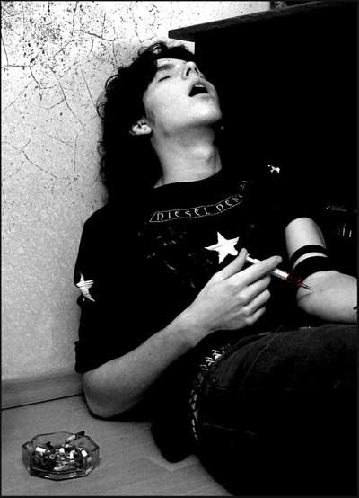
Быстрое привыкание к наркотическим веществам происходит вследствие того, что действие наркотических веществ усиливает приток дофамина к мозговым нейронам, а дофамин действует на сердечнососудистую систему, влияет на повышение артериального давления, увеличивает частоту сердечных сокращений и стимулирует транспортировку кислорода к миокарду, также он усиливает кровоток в почках, а также увеличивает почечную фильтрацию, но вместе с тем, оказывает тормозящее действие на перистальтику кишечника и желудка.

Slide 7
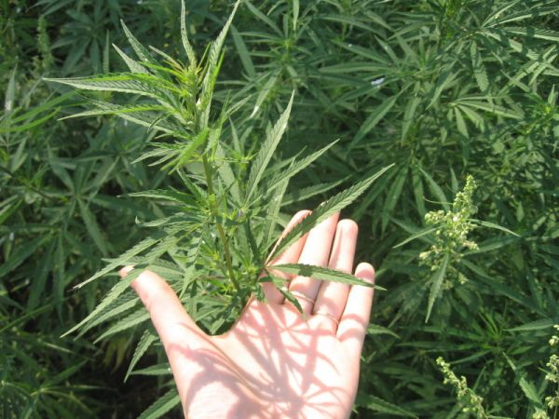
Законодательная классификация наркотиков
В России государственный контроль психоактивных веществ и их прекурсоров ведётся согласно перечню наркотических средств, состоящему из четырёх списков.
Запрещённые к обороту наркотические средства (гашиш, героин, ДОБ, ЛСД, МДМА и др.) и психотропные вещества (метаквалон, метилфенидат и др.) из Списка I;
Наркотические средства (кодеин, кокаин, морфин и др.) и психотропные вещества (кетамин и др.), оборот которых ограничен и контролируется;
Ограниченные к обороту психотропные вещества (декстрометорфан, тарен и др.), для которых исключаются некоторые меры контроля;
Вещества, используемые в производстве психоактивных веществ, и яды, оборот которых ограничен и в отношении которых устанавливаются меры контроля (эфедрин, серная кислота, ацетон, нитрометан, толуол и др.).
Современная российская практика также предусматривает запрет продаж средств, обладающих наркотическим эффектом, посредством постановлений Роспотребнадзора.

Slide 8
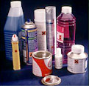
Ингаляция – это вдыхание вещества в виде паров, газов, распыленных жидкостей. Некоторые формы токсикомании вызываются эфиром, летучими ароматическими и другими веществами, например, ацетоном, бензолом, применяемыми в бытовой химии.
Употребление вызывает сонливость, эйфория, головокружение, недержание речи, замедление реакции, невнятная речь, дрожь, повышенная чувствительность к свету, усиленное сердцебиение, боли в грудной клетке, помрачение рассудка, состояние похмелья.

Slide 9
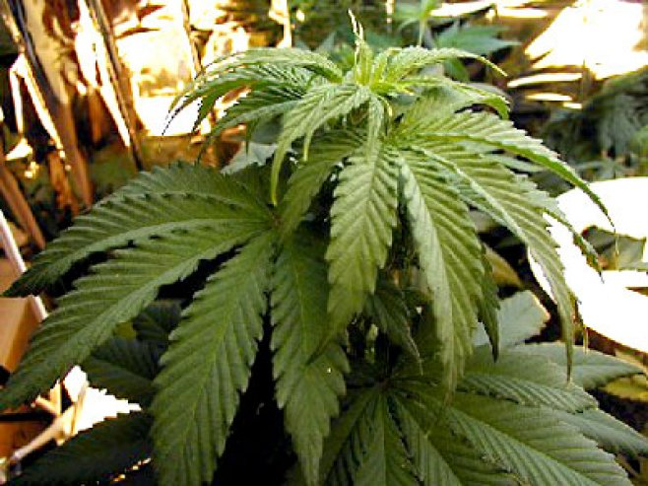
Марихуана – это смесь высушенных, мелко нарезанных и выпаренных листьев, семян и цветков конопли зеленого, коричневого или серого цвета. Марихуана - самый распространенный нелегальный наркотик во многих странах, в том числе и в России.
Употребление вызывает нарушение кратковременной памяти, снижение внимания, восприятия и способности мышления. Замедление рефлексов и уменьшение двигательной активности.

Slide 10
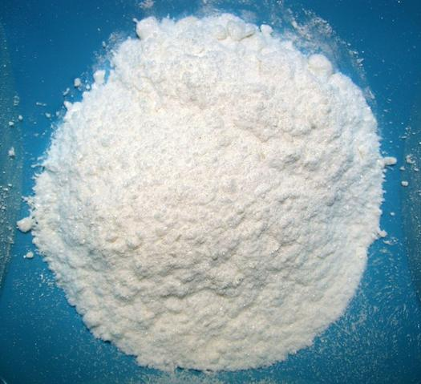
Кокаин – наркотик, производимый из растения коки, обычно, в виде белого порошка. Порошок кокаина вдыхают через нос или разводят для введения внутривенно. Систематическое употребление вызывает нервозность, смена настроений, галлюцинации, изматывающая бессонница, подавленный аппетит наряду с постоянным чувством голода, сердечная аритмию, мышечные спазмы, боль в груди.

Slide 11
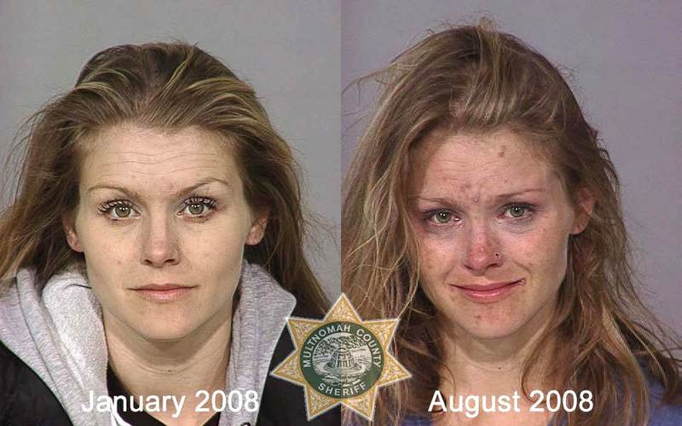
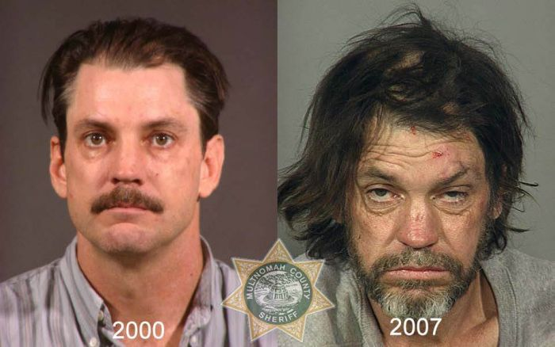
До и после употребления наркотиков

Slide 12
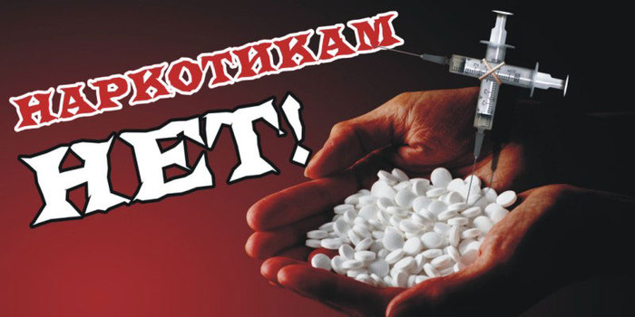
Весь мир борется с наркотиками и пытается лечить больных наркоманов, создавая реабилитационные программы и клиники лечения наркомании, но количество наркоманов растет быстрее. Чем их излечивается, но многие уже излечившиеся, опять становятся наркозависимыми. Сейчас ученые всего мира разрабатывают лекарственные препараты, которые способны реагировать с рецепторами дофамина в ядре мозговых клеток, и тем самым уменьшить воздействие на соответствующие гены в структуре головного мозга, что избавит наркомана от действия наркотиков.

